Slide 1
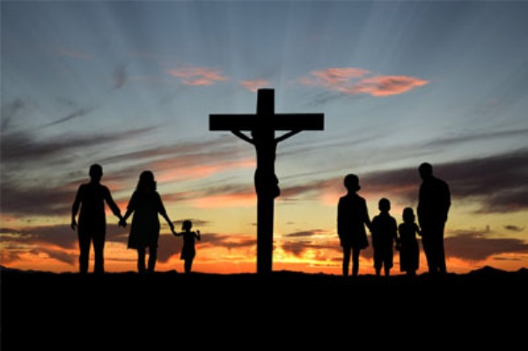
立足真理，辨别“真”“假” 约一4：1-6节

Slide 2
祈祷/Prayer

Slide 3
一、不可都信，总要分辨 1亲爱的弟兄阿，一切的灵，你们不可都信。总要试验那些灵是出于神的不是。因为世上有许多假先知已经出来了。

Slide 4
2凡灵认耶稣基督是成了肉身来的，就是出于神的。从此你们可以认出神的灵来。 3凡灵不认耶稣，就不是出于神。这是那敌基督者的灵。你们从前听见他要来。现在已经在世上了。

Slide 5
二、分辨与论断 太7：1你们不要论断人，免得你们被论断。2因为你们怎样论断人，也必怎样被论断。你们用什么量器量给人，也必用什么量器量给你们。3为什么看见你弟兄眼中有刺，却不想自己眼中有梁木呢？4你自己眼中有梁木，怎能对你弟兄说，容我去掉你眼中的刺呢？5你这假冒为善的人，先去掉自己眼中的梁木，然后才能看得清楚，去掉你弟兄眼中的刺。

Slide 6
什么是论断？论断往往是基于个人主观，站在“审判者”的位置上，并且带着优越感去批评和定他人的罪。 什么是分辨？分辨是基于圣灵的引导和神话语的光照；为了保持自己在真理中行走，远离错误和罪恶；其目的是为了建立自己和他人的信心，而不是为了定罪或批判。

Slide 7
分辨的特征：基于神话语和圣灵的引导；带着爱心和怜悯的态度，帮助他人走向真理。目的是为了保护信仰，持守真理。不是为了抬高自己或贬低别人，而是为了荣耀神。 论断的特征：基于个人的骄傲和自义。带着定罪和批评的态度。不关心他人的悔改和成长，而是希望指出他人的错误。常常忽视自己的软弱和不足。

Slide 8
论断与分辨的区别
动机 | 论断 | 分辨
依据 | 骄傲、自义、贬低他人 | 爱心、真理、帮助他人
态度 | 个人的观点、感受、偏见 | 神的话语、圣灵的引导
目的 | 批评、指责、定罪 | 谦卑、关怀、劝勉
结果 | 让对方“知错”，显示自己“更好” | 帮助对方认识真理，归向神
动机 | 引发纷争和伤害 | 建立信心和灵命成长

Slide 9
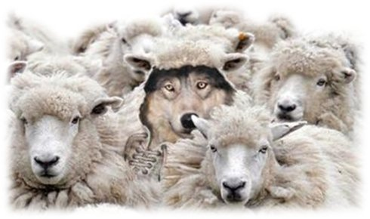
三、分辨与彼此相爱

Slide 10
太18：15倘若你的弟兄得罪你，你就去趁着只有他和你在一处的时候，指出他的错来。他若听你，你便得了你的弟兄。 16他若不听，你就另外带一两个人同去，要凭两三个人的口作见证，句句都可定准。 17若是不听他们，就告诉教会。若是不听教会，就看他像外邦人和税吏一样。

Slide 11
16过了七日，耶和华的话临到我说，17人子阿，我立你作以色列家守望的人，所以你要听我口中的话，替我警戒他们。 18我何时指着恶人说，他必要死。你若不警戒他，也不劝戒他，使他离开恶行，拯救他的性命，这恶人必死在罪孽之中。我却要向你讨他丧命的罪。19倘若你警戒恶人，他仍不转离罪恶，也不离开恶行，他必死在罪孽之中，你却救自己脱离了罪。

Slide 12
20再者，义人何时离义而犯罪，我将绊脚石放在他面前，他就必死。因你没有警戒他，他必死在罪中，他素来所行的义不被记念。我却要向你讨他丧命的罪。 21倘若你警戒义人，使他不犯罪，他就不犯罪。他因受警戒就必存活，你也救自己脱离了罪。

Slide 13
总结 Summary

